Slide 1

শুভেচ্ছা

Slide 2
শিক্ষক পরিচিতি
আজিজুল হক
সহকারি শিক্ষক
জাহাংগির পুর মডেল উচ্চ বিদ্যালয়
মহাদেবপুর, নওগাঁ
মোবাইল নং ০১৭২৮ ৫৮৬১২৩

Slide 3
পাঠ পরিচিতি
শ্রেণী নবম
বিজ্ঞান
অধ্যায় নবম
পাঠঃ দুযোগের সঙ্গে বসবাস
সময়- ৫০ মিঃ তাং ৩০-০১ ২০১৪

Slide 4
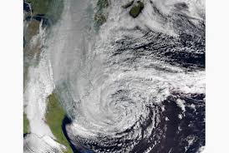
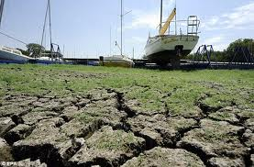
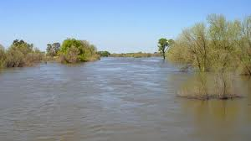
নিচের চিত্রটি লক্ষ্য কর-
সাইক্লন
খরা
নদী ভাংগন

Slide 5
আজকের পাঠ
দুর্যোগের সঙ্গে বসবাস

Slide 6
শিখন ফলঃ
এই পাঠ শেষে শিক্ষার্থীরা-
দুর্যোগ কাকে বলে বলতে পারবে
দুর্যোগের কারন ব্যাখ্যা করতে পারবে।
দুর্যোগ মোকাবেলার কৌশল ব্যাখ্যা করতে পারবে ।

Slide 7
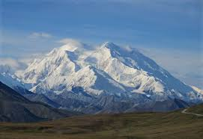
কর্ম পত্র ০২ জোড়ায় কাজ

Slide 8
কর্ম পত্র -০১
প্রাকিতিক দুর্যোগ কাকে বলে ?

Slide 9
সমাধানঃ
প্রাকিতিক সৃষ্ট কোন আকম্পিক ঘটনা যা মানব জীবনে দুর্ভোগ বয়ে
আনে তাকে দুর্যোগ বলে ।

Slide 10
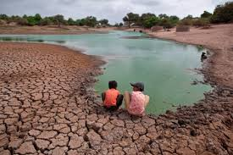
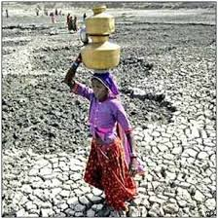
নিচের ছবি গুলি দেখ

Slide 11
কর্ম পত্র ০২
দুর্যোগের কারন গুলি উল্লেখ কর?ন

Slide 12
কর্ম পত্র- ০২ [এর সমাধান]
ন দীর গতী প থ ভরাট ।
কল কারখানার ধুয়া
বিশব উষ্ণতার ফলে মেরু অঞ্চলের বরফ গলা ।

Slide 13
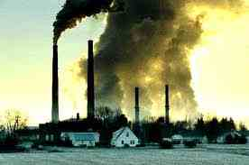
শিখনফল- ০৩

Slide 14
কর্ম পত্র ০৩
দুর্যোগ মোকাবেলার কৌশল গুলো কি ?

Slide 15
কর্ম পত্র -০৩ [সমাধান]
গাছ লাগান, নদীর গতি পথ খনন, বৃষ্টির পানি ধরে রাখা,
আবহাওয়ার পৃর্বাভাস ।

Slide 16
মূল্যায়ন
[১] কোন দুর্যোগটি হলে ফসলের ব্যাপক ক্ষতি হয় ?
[ক]ভূমিকম্প [খ]অল্প বৃষ্টি [গ]বন্যা [ঘ] সুনামি
[২] কল কাখা থেকে কোন গ্যাস নির্গত হয় না ।
[ক]সালফার [খ]কার্বন [গ]আমোনিয়া [ঘ]অক্সিজেন
সঠিক উত্তরঃ ১ [গ], ২ [গ] ।

Slide 17
বাড়ির কাজ
প্রশ্ন ঘূর্নি ঝড়ের কবন থেকে রক্ষা পাবার জন্য কিকি পদক্ষেপ নিতে পারা যাবে ?

Slide 18

ধন্যবাদ

